Slide 1
¿Qué dice mi perro?
Curso de iniciación a la comunicación canina

Slide 2


Bienvenido a la presentación en power point de “¿qué dice mi perro?”
Para avanzar y retroceder a lo largo de la presentación lo puedes hacer pulsando las flechas del teclado.
Alternativamente puedes usar el botón derecho del ratón para avanzar y el izquierdo para que aparezcan una serie de opciones entre las cuales está la de retroceder.
También puedes avanzar usando la barra espaciadora y retroceder pulsando la tecla borrar.
Si ves este icono ¡Hay un clip de vídeo!
Haz click sobre … … … para reproducir el vídeo
Este Power Point está pensado para que los entrenadores puedan narrar la presentación como ayuda para sus estudiantes . Hay una sección de “notas” con información adicional sobre las diapositivas.
Encontrarás las notas en un fichero PDF llamado QUE DICE MI PERRO NOTAS.PDF

Slide 3
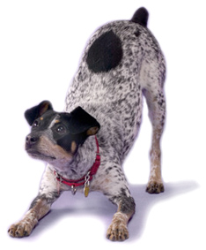
“¿qué dice mi perro?”
Asumí el proyecto de reunir fotografías y videos para “¿Qué dice mi perro?” para que la gente que vive y trabaja con perros pueda aprender a ver y reconocer las señales sutiles de comunicación canina con el fin de entender y entrenar mejor a sus perros.
Espero que te ayude a entender mejor a tus amigos perros, lo que están diciendo a otros perros, a otros animales y a ti.
- Carol A. Byrnes, CPDT
2925 N. Monroe St.
Spokane, WA 99205
www.diamondsintheruff.com
509-325-RUFF
Todos los derechos reservados, 2008 © Carol A. Byrnes
Derechos de la edición Española 2015 © Dogalia
Traducción: Luis Souto Soubrier

Slide 4
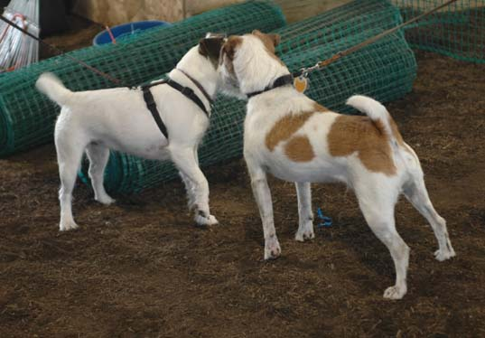
¿qué dice mi perro?
CURSO DE INICIACIÓN A LA COMUNICACIÓN CANINA
Versión CD
El cambio de peso comunica las intenciones.
Carol A. Byrnes, CPDT ~ Diamonds in the Ruff
Notes:
Foto cortesía de Art & Mary Crane

Slide 5
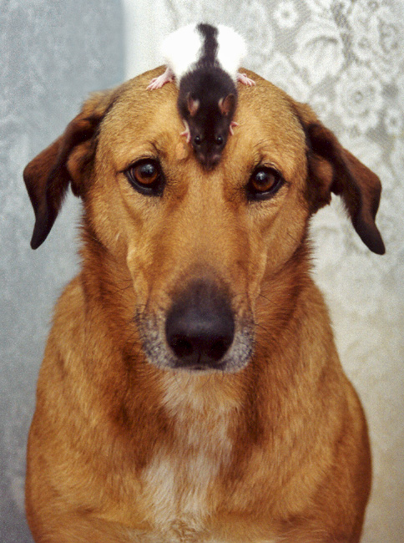
Sabemos que deben estar hablándonos todo el tiempo .
Aunque sólo podemos imaginar lo que están diciendo.
No podemos saberlo con seguridad.
Notes:
Foto de Virginia Broitman.
Virginia compartió muchas fotos espectaculares conmigo para este proyecto, pero ésta de aquí es mi favorita.
Si bien podemos hacernos una idea acerca de lo que un perro está pensando, nunca podemos saber lo que hay dentro de su cerebro. Por otra parte, incurrimos en un montón de problemas cuando antropomorfizamos (es decir, cuando atribuimos rasgos o perspectivas humanas a los animales). Por supuesto la forma más fácil y natural para nosotros es traducirlo a nuestro lenguaje. Puede que este perro esté imaginándose a sí mismo degustando menú de rata esta noche. Sin embargo, observando la fotografía tendemos a pensar: “hay que ver las cosas que tengo que soportar para que se divierta esta tonta”. El caso es que cualquiera de las dos interpretaciones o incluso ambas simultáneamente pueden ser correctas.

Slide 6
La cola
La herramienta más conocida de comunicación

Slide 7
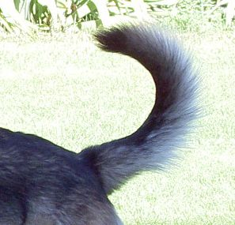
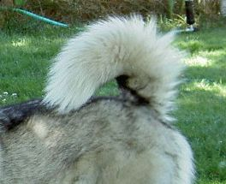
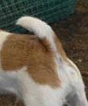
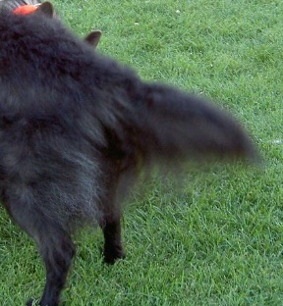
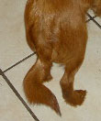
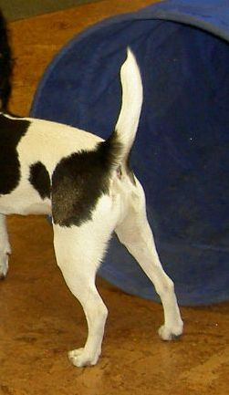
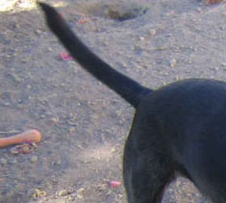
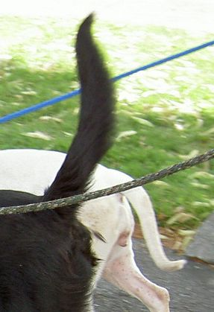
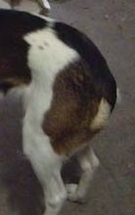


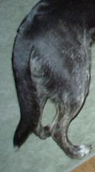
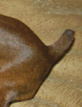
La cola, barómetro de estado anímico
¡La cola no es una mera medida de lo “amistoso” que es un perro!
Su altura, velocidad y tensión nos dan pistas sobre cómo se siente el perro:
Alerta
Temeroso
Neutral
Ambivalente
Inseguro
Excitado
Activado
(y sí, también)
Contento
Notes:
Lo más importante para entender la comunicación con la cola es el segmento inicial, su base. Ya se trate de una cola enroscada o recta, corta o larga, los músculos que están en la base proporcionan información acerca del humor del perro. Lo primero que debes hacer es averiguar cuál es el estado de “normalidad” para tu perro, así como lo que es normal para los perros en general.
Cola de “escorpión” = altos niveles de activación y de adrenalina.
Cola alta y quieta = estado de alerta, en guardia.
Cola alta con movimiento de abanico = ¡Cuidado!
Cola a nivel = emociones neutras, relajado.
Movimiento amplio y flexible de cola, con barridos laterales o movimiento en círculo como una hélice, característicos del perro amistoso.
Movimiento de cola acompañado por todo el cuerpo del perro desde los hombros hacia atrás = amistoso, saludo con excitación.
Cola baja, flexible y relajada = estado emocional ambivalente, perro en el limbo, descansando.
Cola baja en la base y hacia abajo o algo enroscada hacia el cuerpo = perro inseguro al que falta autoconfianza.
Cola completamente enroscada, con tensión hacia abajo en los músculos de la base = perro miedoso, “escondiendo su identidad”.
Hay perros a los que es difícil leer. Algunos Terriers tienen por naturaleza la cola arriba, por lo que resulta de gran importancia saber las peculiaridades del individuo para poder leer las diferencias sutiles entre músculos tensos y relajados. Hay incluso perros cuyas colas en forma de sacacorchos son más difíciles o incluso imposibles de leer como los Bostons o los Bulldogs.

Slide 8
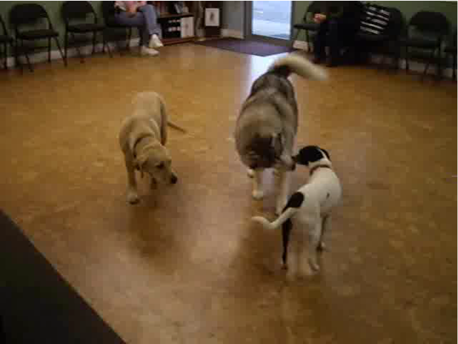
Las colas conversan
Alta y relajada
Baja, enroscada y con
movimiento tenso en la punta
A nivel y relajada
Notes:
Ed, el Husky, y Benny, el Terrier, son viejos amigos que se están saludando: cuerpos curvados, mejilla con mejilla, coleteo relajado. La labradora amarilla, Riley, es un cachorro de 5 meses que trata de pasar desapercibida, con su cabeza y la orejas gachas, los ojos entrecerrados. Riley no conocía a estos dos perros adultos aún.
La cola de un Husky siempre está enroscada, pero se observa en la base de la misma que está relajada. Se desplaza de forma lateral. La del Terrier está semienroscada, a media altura y describiendo un movimiento relajado, en señal de respeto por su amigo Ed.
La cola de la labradora, en cambio, muestra tensión en la base y está enroscada sobre su propio cuerpo. La tensión sólo permite que oscile el extremo de la cola. Con la cabeza baja y las orejas hacia atrás describe círculos cautelosamente tratando de no atraer la atención. Presta atención a cómo cuando los machos parten de paseo juntos, la cola de la labradora se relaja ligeramente y su cabeza se levanta. Es decir, la tensión patente en su conducta se relaja cuando los otros perros apartan su atención de ella.

Slide 9
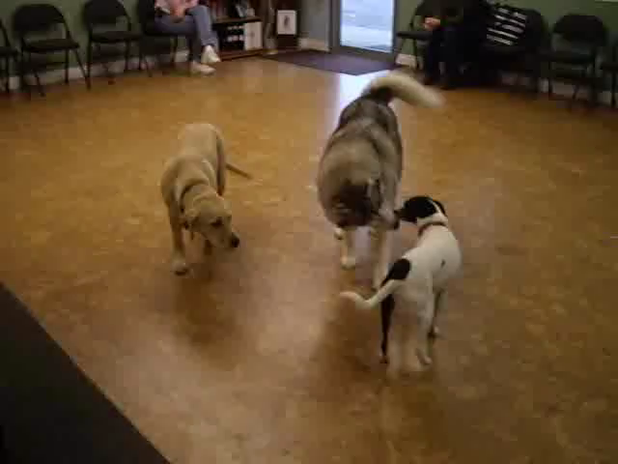

Slide 10
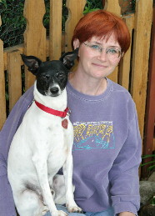
Carol A. Byrnes, CPDT
Diamonds in the Ruff
Agradecimientos a Cathy Fox, Elin Zander, Virginia Broitman,
Bea Wachter, Karen Barta, Jenn Gray y todos los estudiantes y perros que han compartido sus fotos para este proyecto.
También a mi marido Dana por toda su ayuda, paciencia y soporte técnico. A Judy Campbell por ser mi mejor animadora.
Y a mi nieto, Charles, por invertir tanto tiempo en aprender a hablar el idioma de los perros incluso antes de empezar a arreglárselas con el inglés.
2925 N. Monroe St. · Spokane, WA ·9 9205
www.diamondsintheruff.com
509-325-RUFF
Todos los derechos reservados, 2008 © Carol A. Byrnes · Derechos de la edición Española 2015 © Dogalia

